Slide 1

Waarom, wat en hoe?
Netwerkzorg
eetstoornissen

Slide 2
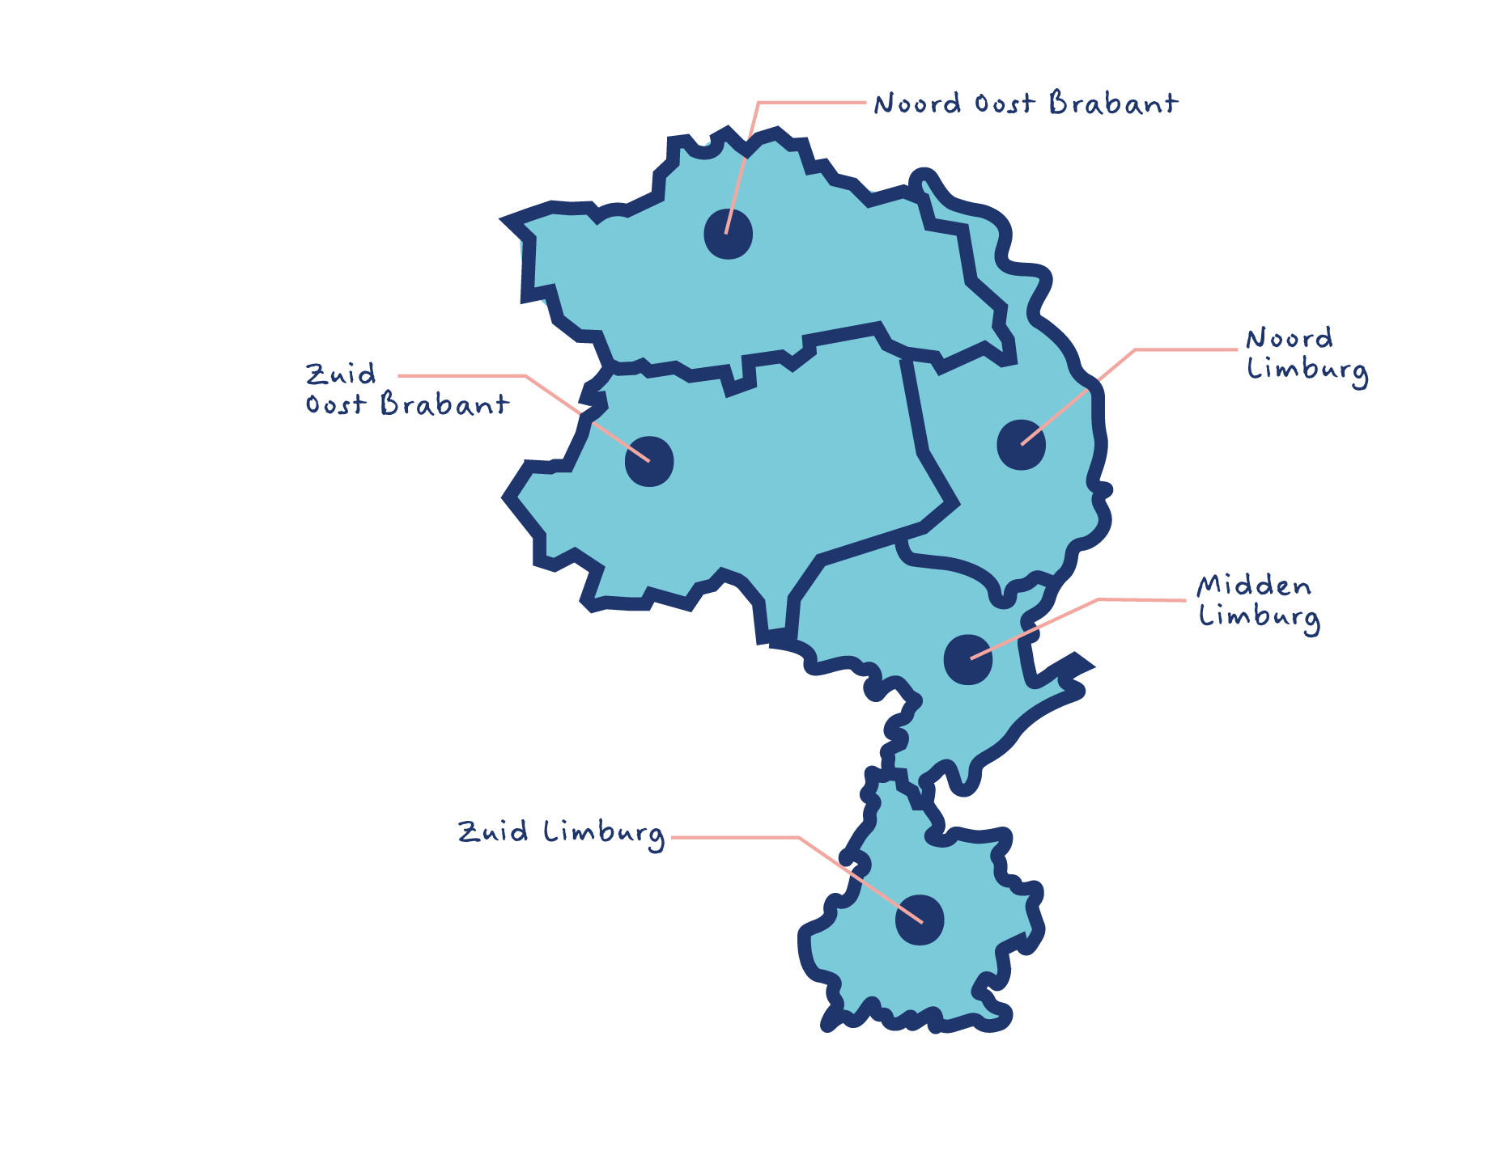
Waarom Netwerkzorg Eetstoornissen?
Kinderen en jongeren met een eetstoornis verdienen eerdere herkenning, beter begrip en effectievere behandeling
Vroegtijdig herkennen en behandelen leidt tot minder lijden, minder maatschappelijke kosten en minder ernstig zieke kinderen en jongeren.

Slide 3

Eerdere, betere zorg bij
Eetstoornissen
K-EET, Ketenaanpak EETstoornissen
is een landelijk netwerk van
  Zorgprofessionals,
  ervaringsdeskundigen en naasten
om aan betere oplossingen te werken teneinde eerder de juiste hulp aan te reiken
Wat is K-EET?

Slide 4
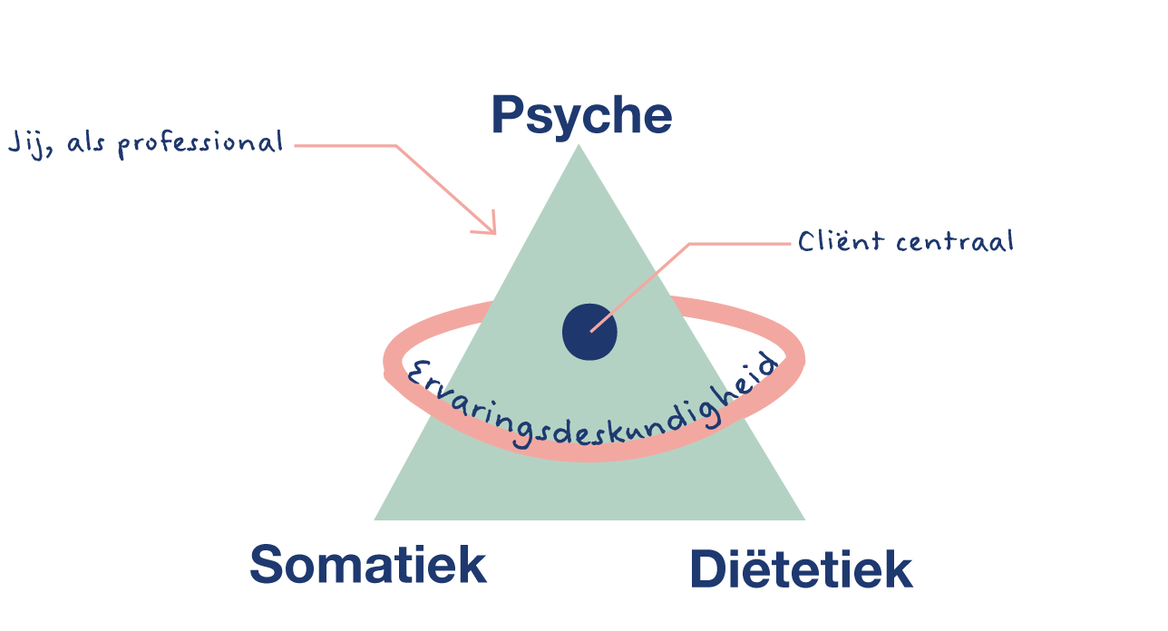
Hoe doen we dat in de praktijk?
TRIAS netwerkzorg eetstoornissen
Netwerk bouwen & delen via:
Zorgkaart
Bijeenkomsten in jeugdregio
Verwijskaart
Consultatie aanbod
(Aanbod) psycho educatie
Scholing
En nog veel meer … check onze regio op eetstoornissennetwerk.nl

Slide 5

EetstoornissenNetwerk.nl
Hét platform voor alles over netwerkzorg eetstoornissen
Vernieuwd: 1 okt 2025

Slide 6

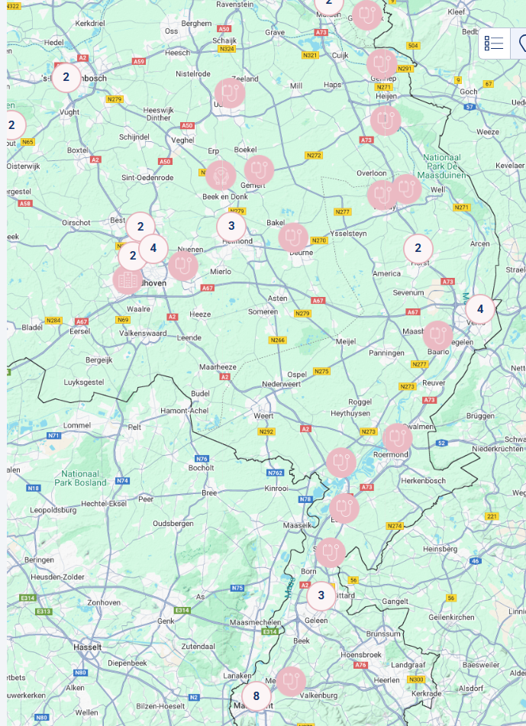
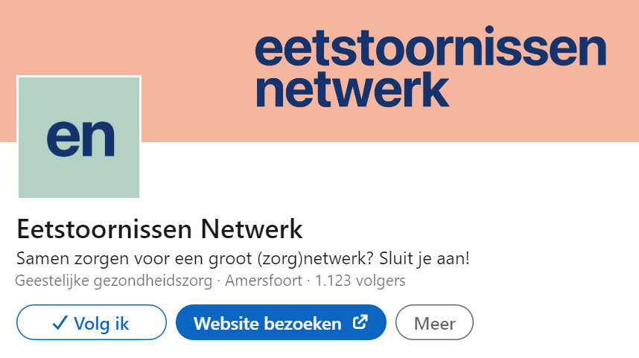
Waar vind ik hulp?
Voeg jouw organisatie toe

Slide 7


Slide 8

Hoe bouw ik de TRIAS in mijn jeugdregio?
Check jouw partners somatiek-psyche-diëtetiek op de zorgkaart
Ontmoet partners op de netwerkbijeenkomsten in jouw jeugdregio
Vraag naar partners bij de procesleider via info@patriciabos.nl

Slide 9
Netwerken & kennis delen
DATA bijeenkomsten in de jeugdregio:
Zuid Limburg: 2 keer in 2025, nieuwe data 2026 volgen
Midden-Limburg: 9 oktober 2025, nieuwe datum na zomer 2026
Noord Limburg: 17 november 2025
Noord & Zuid Oost-Brabant: 18 november 2025
Scholing 2025:
Moreel Beraad & Moresprudentie: wo 29 oktober, 19-20.30 uur
Meer data en thema’s in 2026….

Slide 10


Welke consultatie is beschikbaar?
Naast K-EETi ook:
Check EetstoornissenNetwerk.nl
  Voor consultatie aanbod
  Voor netwerk in de jeugdregio
Check de Verwijzerskaart voor het spreekuur van de SGGZ
Raadplegen RETs regionale expertise netwerken
Vragen? Mail de procesleider: info@patriciabos.nl
K-EETi
Ketenaanpak Eetstoornissen Informatie
Voor zorg- of jeugdhulpprofessional
Direct praten met een expert
Casuïstiek bespreken, klankborden

Slide 11





Consultatie eetstoornis voor het voorveld
Specifiek bij eetstoornissen
Wachten op hulp voor iemand met een eetstoornis is een no go. Daarom denkt en helpt het K-EET netwerk in Limburg en Oost-Brabant mee over wat NU al WEL kan worden opgepakt. Denk daarbij aan psycho educatie, ondersteuning door een gespecialiseerde diëtist of ervaringsdeskundige. En er is meer mogelijk.
Zorg-en jeugdhulpprofessionals kunnen dagelijks tussen 12-13 uur terecht bij de K-EETi hulplijn, 085 760 3375. Daarnaast zijn er in de jeugdregio’s van Limburg en Oost-Brabant gespecialiseerde behandelaren die met de HUISARTS en de POH mee kunnen denken bij wat er ondanks de wachtlijst nu al wel kan worden geboden.
Hoe vraag ik consultatie aan?
Stuur een mail naar info@patriciabos.nl met verzoek voor consultatie
Streven is om binnen 1 a 2 weken consultatie te plannen
Webinar eetstoornissen voor huisartsen

Slide 12
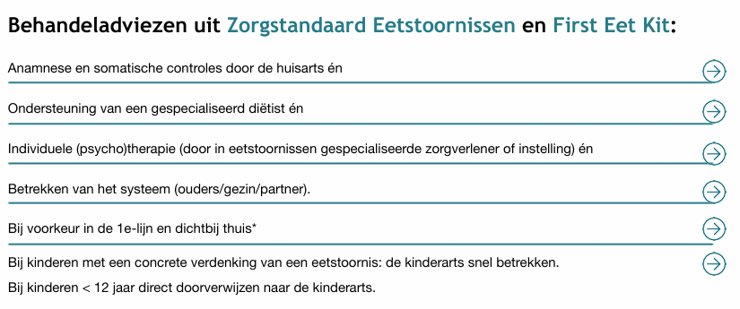
Verwijzerskaart mét regionale contacten
Bijlage te downloaden via EetstoornissenNetwerk.nl of op te vragen bij procesleider in jouw regio, Limburg Oost-Brabant via info@patriciabos.nl

Slide 13
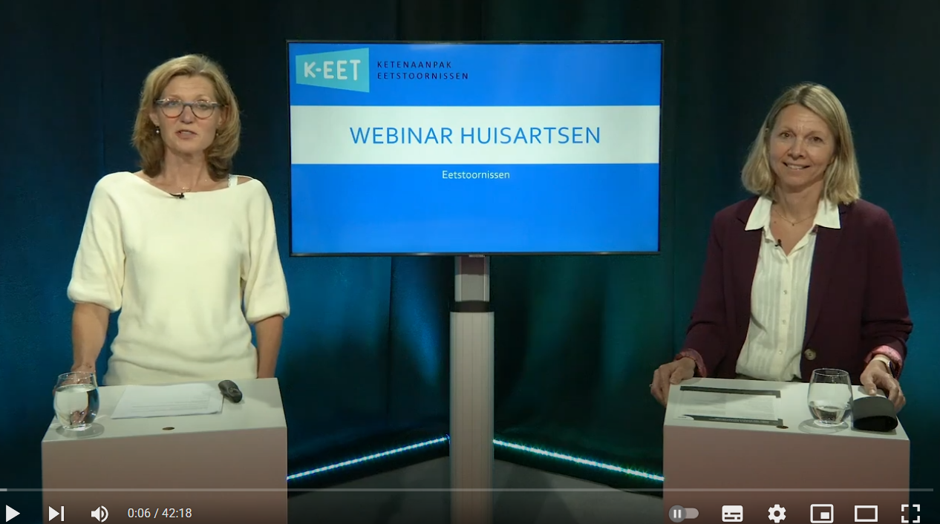
Webinar voor huisartsen
https://www.youtube.com/watch?v=v7-9ZyCwA2Y

Slide 14
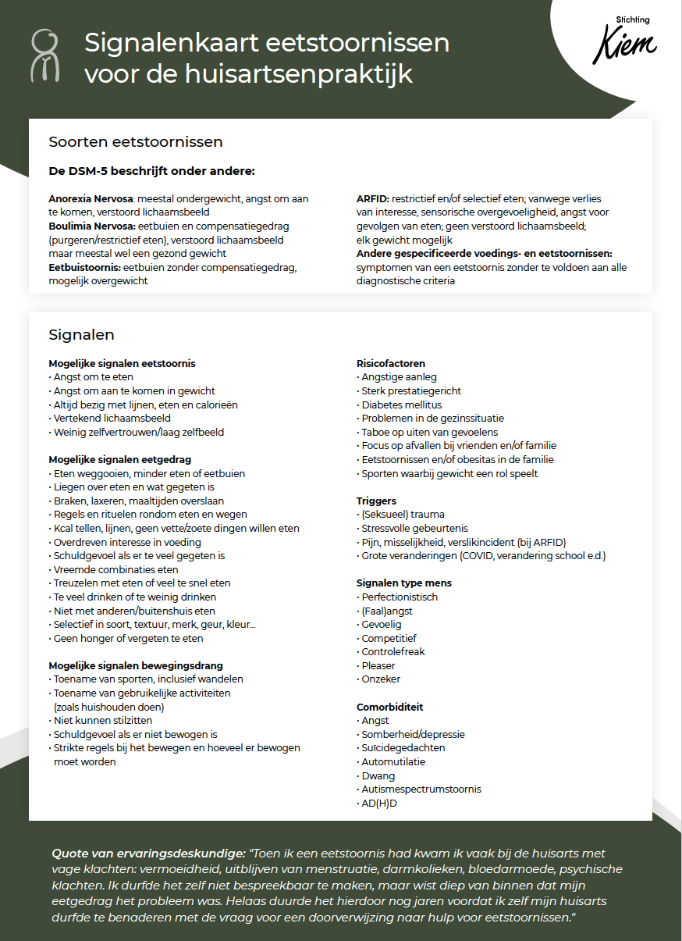


Slide 15

Notes:
Irene….

Slide 16
Speciale aandacht voor psycho educatie !
Leer de cliënt en dienst naasten PER DIRECT:
Waarom psycho educatie zo belangrijk is
Hoe een eetstoornis werkt
Hoe het beste om te gaan met de eetstoornis in deze situatie
Welk ruime aanbod voor psycho educatie beschikbaar is
Check de powerpoint Psycho Educatie

Slide 17
Contact in mijn regio?
Jeugdregio | Organisatie | Contactpersoon
Limburg | Mijn eetstoornis en ik /Levantogroep | Shannon Blezer
Limburg | Diëtistenpraktijk Sjerty Peeters | Sjerty Peeters
Limburg Noord | Diëtist Eefje Smits | Eefje Smits
Limburg Noord | Mutsaersstichting | Anke Timmermans / Bas Zegers
Limburg Midden | Mutsearsstichting | Miriam van Seters
Limburg Zuid | MUMC | Anouk Geilen / Birgit Levelink
Limburg Zuid | Mondriaan | Eline Schepers
Oost-Brabant | GGZ Oost-Brabant | Margreet van den Berg / Marianne Gordijn
Oost-Brabant | GGDBZO | Daisy van Dommelen
Oost-Brabant | GGzE | Nikky Claes
 | K-EET Limburg Oost-Brabant | Patricia Bos

Slide 18
Regionale Expertise Teams
Jeugdregio | Contactpersoon | Mail
Noord Limburg | Marloes Wijhers | m.wijhers@zvhnoord-limburg.nl;
Noord Limburg | Desiree Schreurs | d.schreurs@zvhnoord-limburg.nl;
Zuid Limburg | Tamara Arets | tamara.Arets@maastricht.nl;
Midden Limburg | Angelique van Eerdewegh | angeliquevaneerdewegh@roermond.nl
Noord Oost Brabant | Nardie, Maxime en Céline | expertteamJeugdzob@eindhoven.nl
Zuid Oost Brabant | Annette Spierings | meedenkteam@s-hertogenbosch.nl

Slide 19

Contact buiten Limburg Oost-Brabant?
42 jeugdregio’s in 8 bovenregionale regio’s
In iedere regio tref je een K-EET netwerk aan
Regio | Procesleiders | Mailadres
Noord Nederland | Marca Geeraets | marcageeraets@bureaupeers.nl
Gelderland | Wesley Hekhuizen | w.hekhuizen@prolis.nl
Limburg Oost-Brabant | Patricia Bos | info@patriciabos.nl
Noord-Holland | Astrid Schipper | a.schipper@ggz-nhn.nl
Overrijsel | Esther Roenhorst | e.roenhorst@enschede.nl
Utrecht Flevoland | Clarine Corstens | clarinecorstens@gmail.com
Utrecht Flevoland | Patricia Bos | info@patriciabos.nl
Westelijk Brabant Zeeland | Nadine Rozenberg | nadine@opendeuren.nl
Zuid-Holland | Anita Jansen | Anitajansen.ajap@gmail.com

Slide 20



Online informatiesessie
Moreel Beraad & Moresprudentie
Waarom, wat & hoe
Liesbeth van Hoof & Marianne Jacobs
Woensdag 29 oktober 2025
19.00-20.30 uur
Deelname is gratis
Link na aanmelden in je mailbox. Aanmelden via:

Slide 21

Vooraankondiging
Netwerkbijeenkomst Eetstoornissen
17 november 2025
Jeugdregio Noord-Limburg
Deelname is gratis. Aanmelden via:

Slide 22
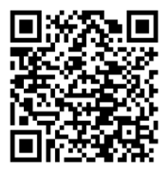
Vooraankondiging
Netwerkbijeenkomst Eetstoornissen
18 november 2025
17.00-20.00 uur
Helmond, GGZ Oost-Brabant
Jeugdregio’s Oost-Brabant
Deelname is gratis. Aanmelden via:

Slide 23

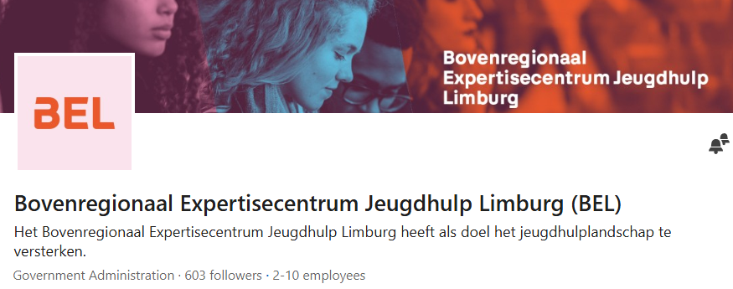
https://www.bel-limburg.nl/
K-EET is onderdeel van het BEL

Slide 24

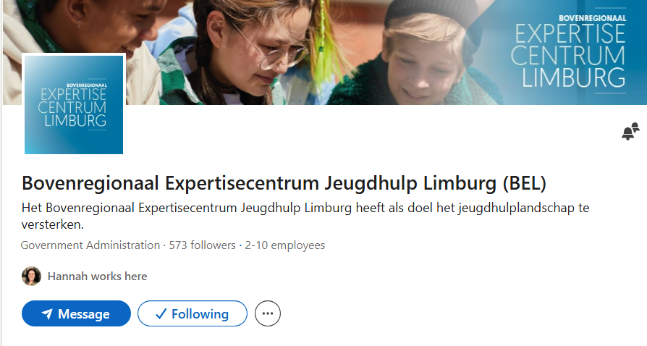

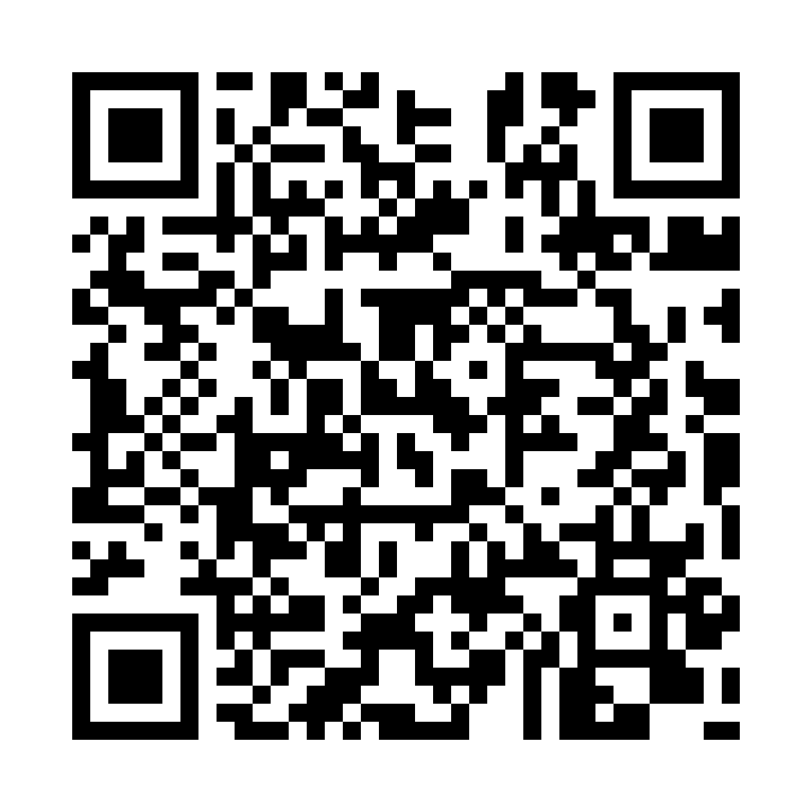
Hoe blijf ik op de hoogte?
Nieuwsbrief van het BEL via LinkedIn
Heb je jouw organisatie aangemeld via zorgkaart.eetstoornissennetwerk.nl ?

Slide 25
Ervaringen met netwerkzorg
Quote professional: ‘In ons netwerk helpen wij elkaar tijdig de goede dingen te doen’
Quote professional 1e lijn: ‘Ik durf sneller achterliggende functie van de eetstoornis te bespreken, omdat ik de steun van het netwerk ervaar’
Quote ervaringsdeskundige: ‘Toen ik merkte dat er écht naar mij geluisterd werd durfde ik stap voor stap de eetstoornis los te laten’
Quote professional: ‘Iemand met een eetstoornis helpen is bijzonder waardevol’
Eerder herkennen, sneller de juiste zorg

Slide 26
Vragen? Mail info@patriciabos.nl
Netwerkzorg
eetstoornissen

